Slide 1
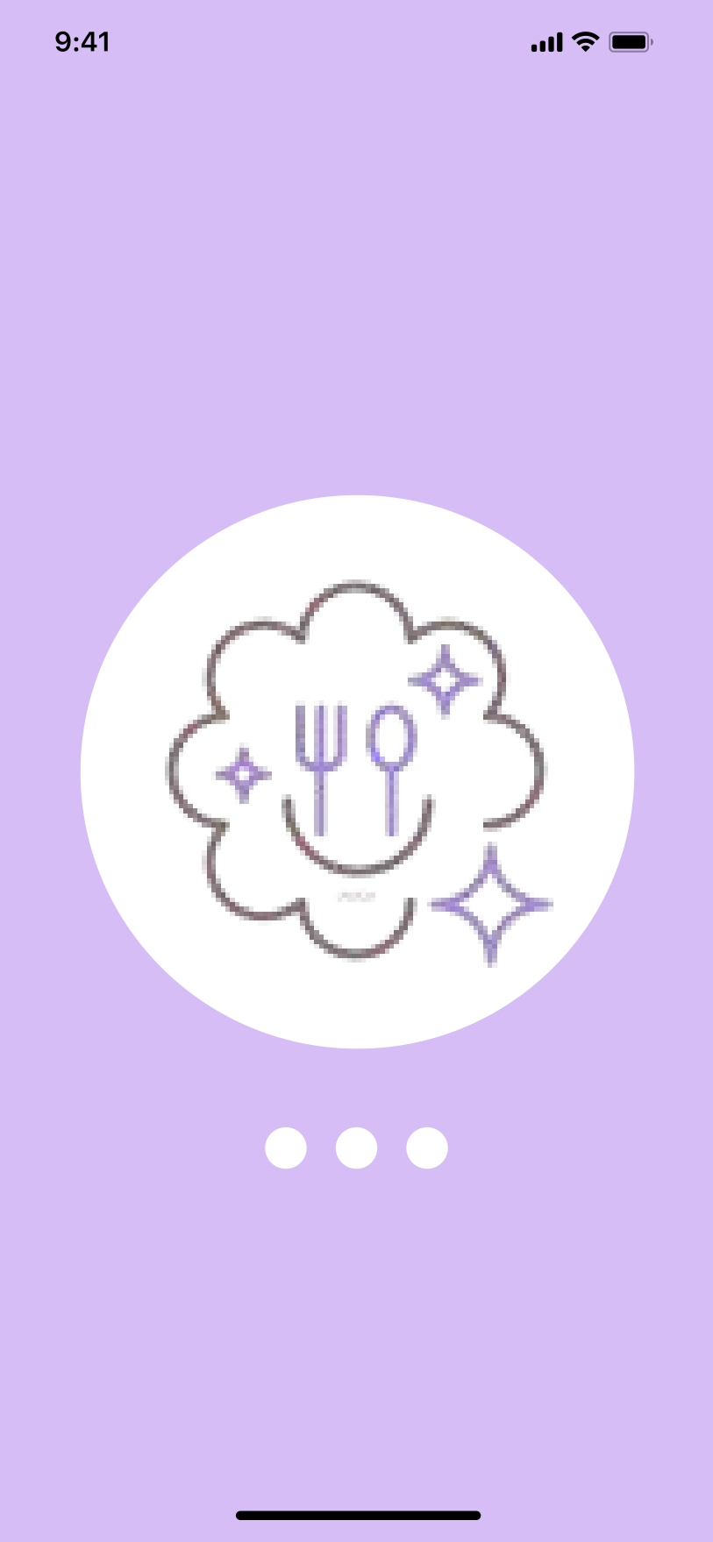
화면명 | 로딩화면
참고 요구사항 번호 | LOADING
비고
기능명세서
1 | 로딩이 종료되면 로그인 화면으로 넘어간다.

Slide 2
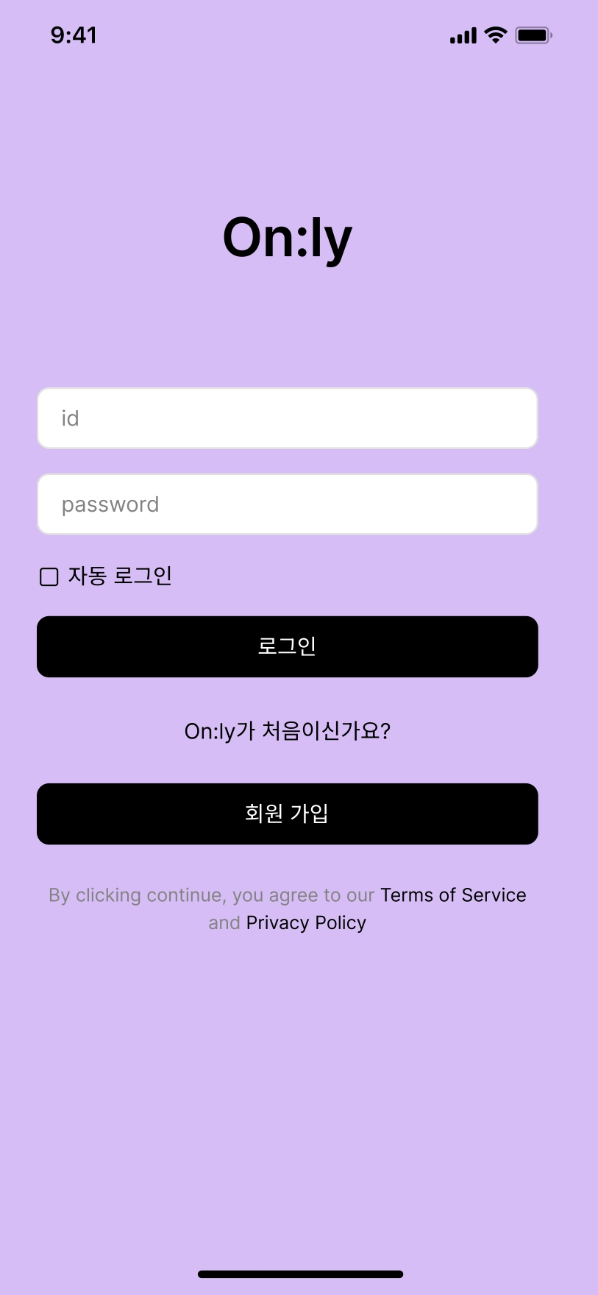
화면명 | 로그인 화면
참고 요구사항 번호 | INITIAL_LOGIN
비고
기능명세서
1 | id 입력한다.
2 | pw 입력한다. -입력한 pw는 비활성화(**) 처리 한다.
3 | [체크박스 선택한 경우] -자동로그인 가능하다. [체크박스 미선택한 경우] -앱실행시 id / pw를 입력한다.
4 | id/pw 입력후 로그인 버튼 클릭 한다. -id or pw 미입력 혹은 존재하지 않는 계정일 경우 오류 메세지 출력 한다. -신체 정보가 존재하는 user인 경우 MAIN01_HOME 화면으로 이동한다. -신체 정보가 0인 user인 경우 PREPROCESS_DIETINFO-01 화면으로 이동한다.
5 | 비회원인 경우 버튼을 클릭 한다. -클릭하면 INITIAL_SIGNUP 화면으로 이동한다.
①
②
③
④
⑤

Slide 3
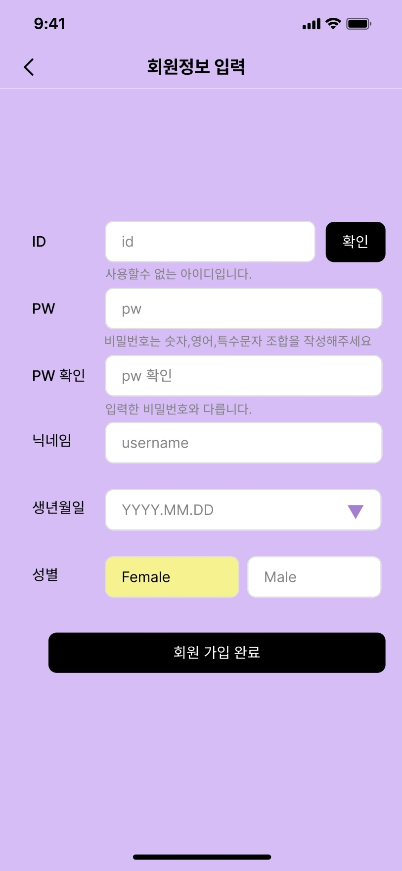
화면명 | 로그인 화면 -> 회원정보 입력 화면
참고 요구사항 번호 | INITIAL_SIGNUP
비고
기능명세서
1 | id를 입력한다.
2 | 확인 버튼을 클릭한다. -동일 id가 있을 경우 생성 불가하며 안내 메세지를 생성한다. -글자수가 넘어가면 더이상 입력이 안되게 한다. -영어, 숫자만 입력 가능하며 특수 문자 입력시 안내 메세지를 생성한다.
3 | pw 입력한다. -문자, 숫자, 특수문자가 하나라도 제외된 경우 ⑨번 버튼 클릭시 안내 메세지를 생성한다. -글자수가 넘어가면 더이상 입력이 안되게 한다.
4 | pw 입력한다. -2번과 동일한 내용이 아닐 경우 ⑨번 버튼 클릭시 안내 메세지를 생성한다.
5 | 닉네임을 입력한다. -영어, 한글, 숫자만 입력 가능하며 특수 문자 입력시 ⑨번 버튼 클릭시 안내 메세지를 생성한다.
기능명세서
6 | 텍스트 박스에 있는 아이콘을 클릭하면 달력 팝업이 발생한다. user의 생년월일을 선택한다.
7 | 성별 버튼 중 Female(여성) 버튼을 선택한다. -버튼을 중복 선택 불가능하게 한다.
8 | 성별 버튼 중 male(남성) 버튼을 선택한다. -버튼을 중복 선택 불가능하게 한다.
9 | 완료 버튼을 클릭하면 INITIAL_LOGIN 화면으로 이동한다. -1~8번 미입력 칸 있을 경우 안내 메세지 생성한다.
10 | 뒤로가기 버튼 클릭시 INITIAL_LOGIN 화면으로 이동한다.
⑩
①
②
③
④
⑤
⑥
⑦
⑧
⑨

Slide 4
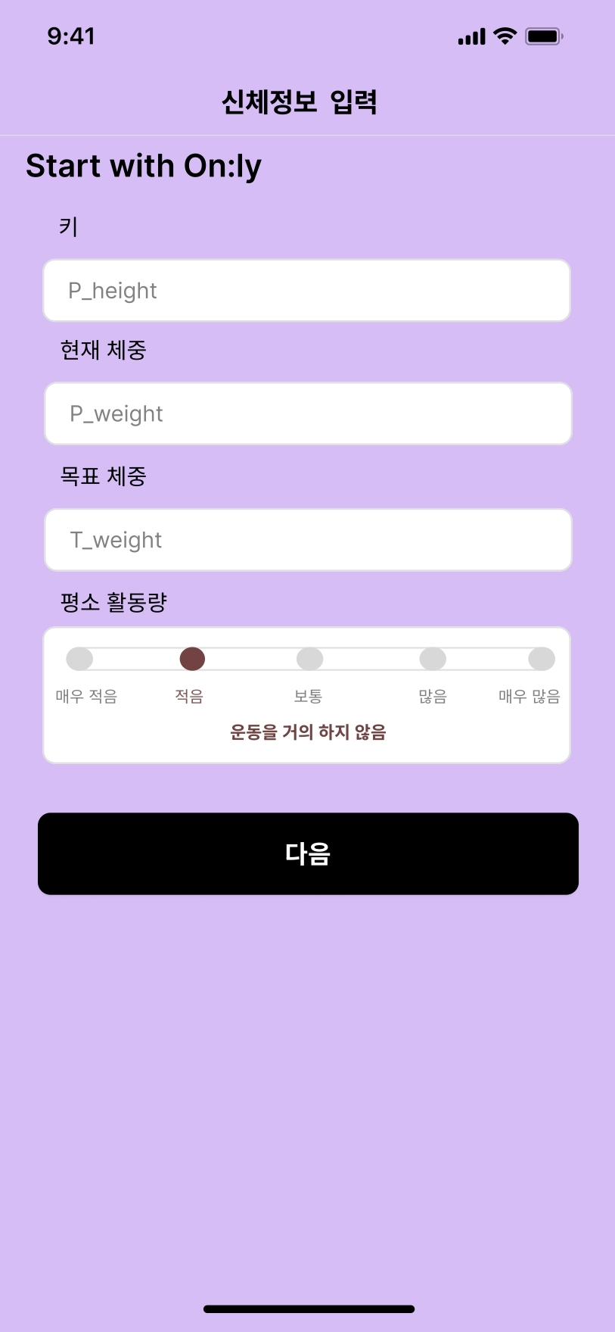
화면명 | 로그인 화면 -> 신체정보 입력 화면, 다이어트 기간 입력 화면
참고 요구사항 번호 | PREPROCESS_DIETINFO-01
비고 | 로그인 성공시 기본 정보 화면 (예외사항: 기존 회원의 경우 메인 화면으로 이동 / 본 화면은 신규 회원인 경우임)
기능명세서
1 | 키를 입력한다. -실수(소수점 1자리)만 입력 가능하다.
2 | 몸무게를 입력한다. -실수(소수점 1자리)만 입력 가능하다.
3 | 목표 체중을 입력한다. -실수(소수점 1자리)만 입력 가능하다.
4 | 평소 활동량을 옵션 5가지 중 1가지만 선택한다. -버튼을 중복 선택 불가능하게 한다.
5 | 다음 버튼을 클릭하면 다음 페이지로 넘어간다. -1~4번 미입력시 안내 메세지 생성한다. 다음 페이지로 넘어가지 않는다.
①
②
③
④
⑤

Slide 5
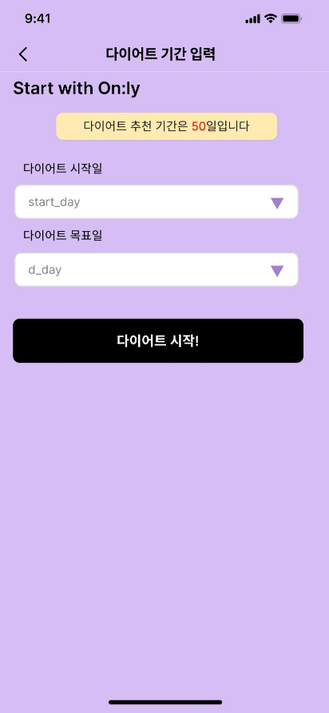
화면명 | 로그인 화면 -> 신체정보 입력 화면, 다이어트 기간 입력 화면
참고 요구사항 번호 | PREPROCESS_DIETINFO-02
비고 | 로그인 성공시 기본 정보 화면 (예외사항: 기존 회원의 경우 메인 화면으로 이동 / 본 화면은 신규 회원인 경우임)
①
기능명세서
1 | 뒤로가기 버튼 클릭시 PREPROCESS_DIETINFO-01 화면으로 이동한다.
2 | 시스템 내부적으로 user 정보를 이용하여 추천 다이어트 기간을 보여준다.
3 | 텍스트 박스에 있는 아이콘을 클릭하면 달력 팝업이 발생한다. -user의 다이어트 시작일을 선택한다.
4 | 텍스트 박스에 있는 아이콘을 클릭하면 달력 팝업이 발생한다. -user의 다이어트 목표일을 선택한다. -추천 기간 보다 짧을 경우 안내 메세지를 생성한다.
5 | 다이어트 시작 버튼을 클릭하면 MAIN01_HOME화면으로 이동한다. -3~4번 미입력시 안내 메세지 생성한다. 다음 페이지로 넘어가지 않는다.
②
③
④
⑤

Slide 6
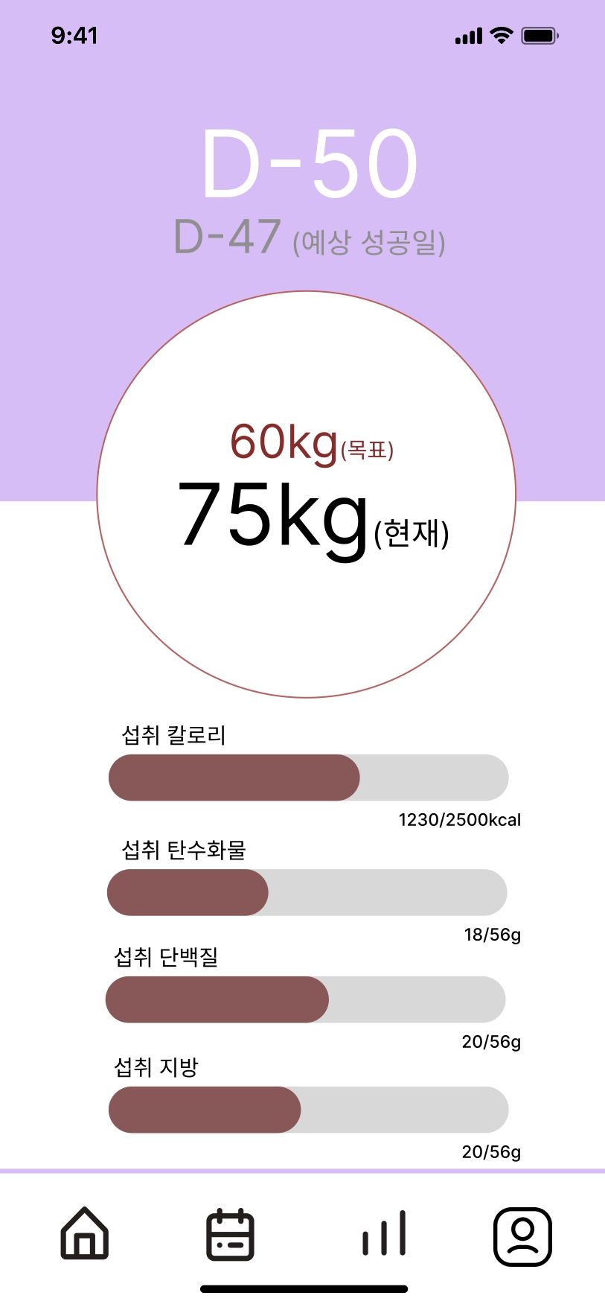
화면명 | 메인 홈 화면
참고 요구사항 번호 | MAIN01_HOME
비고
기능명세서
1 | 다이어트 남은 기간을 보여준다. -기간이 종료가 되면 D+1..(증가일)을 보여준다.
2 | [0>x] 메세지를 출력한다. [0<=x] 메세지를 출력한다.
3 | user가 입력한 현재 / 목표 몸무게를 보여준다.
4~7 | 금일 섭취한 음식의 칼로리/탄수화물/단백질/지방 누적 정보 및 하루 권장량을 보여준다.
8 | 홈버튼 클릭시 현재 화면이 업데이트 된다.
9 | 캘린더 버튼 클릭시 MAIN02_CALENDAR 화면으로 이동한다.
10 | 그래프 버튼 클릭시 MAIN03_GRAPH 화면으로 이동한다.
11 | 마이페이지 버튼 클릭시 MAIN04_MYPAGE 화면으로 이동한다.
①
②
③
④
⑤
⑥
⑦
⑧
⑨
⑩
⑪

Slide 7
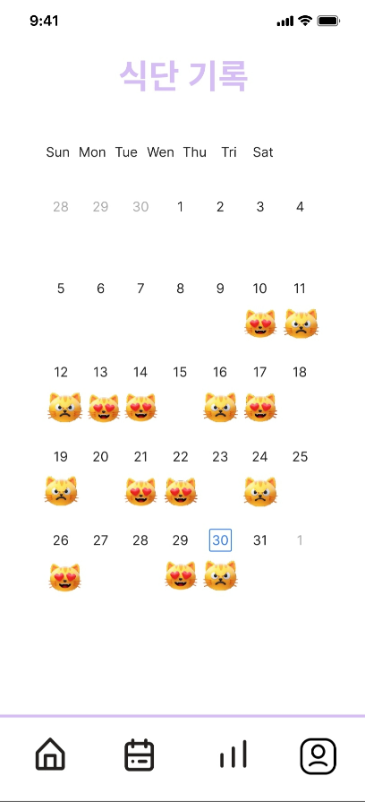


화면명 | 캘린더 화면
참고 요구사항 번호 | MAIN02_CALENDAR
비고
기능명세서
1 | 일자를 선택하면 식단 입력이 가능하다. [식단이 없을 경우] -MAIN02_FOODLIST-01 화면으로 이동한다. [식단이 있을 경우] -MAIN02_FOODLIST-02 화면으로 이동한다. -캘린더에 이모티콘이 표시된다. *금일 누적 칼로리가 기준 칼로리보다 증가되면 우는 고양이/기준 칼로리 이내이면 하트 고양이가 표시된다.
2 | 홈버튼 클릭시 MAIN01_HOME 화면으로 이동한다.
3 | 캘린더 버튼 클릭시 현재 화면이 업데이트 된다.
4 | 그래프 버튼 클릭시 MAIN03_GRAPH 화면으로 이동한다.
5 | 마이페이지 버튼 클릭시 MAIN04_MYPAGE 화면으로 이동한다.
①
②
③
④
⑤

Slide 8
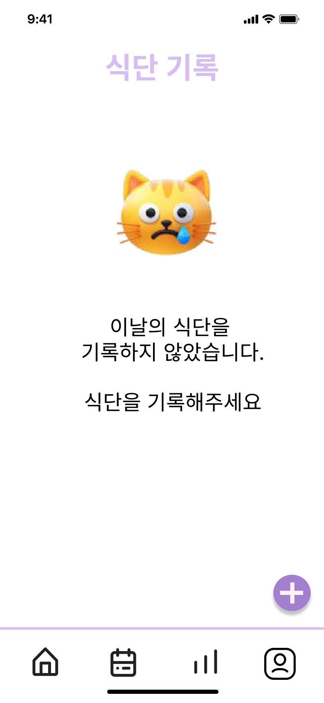
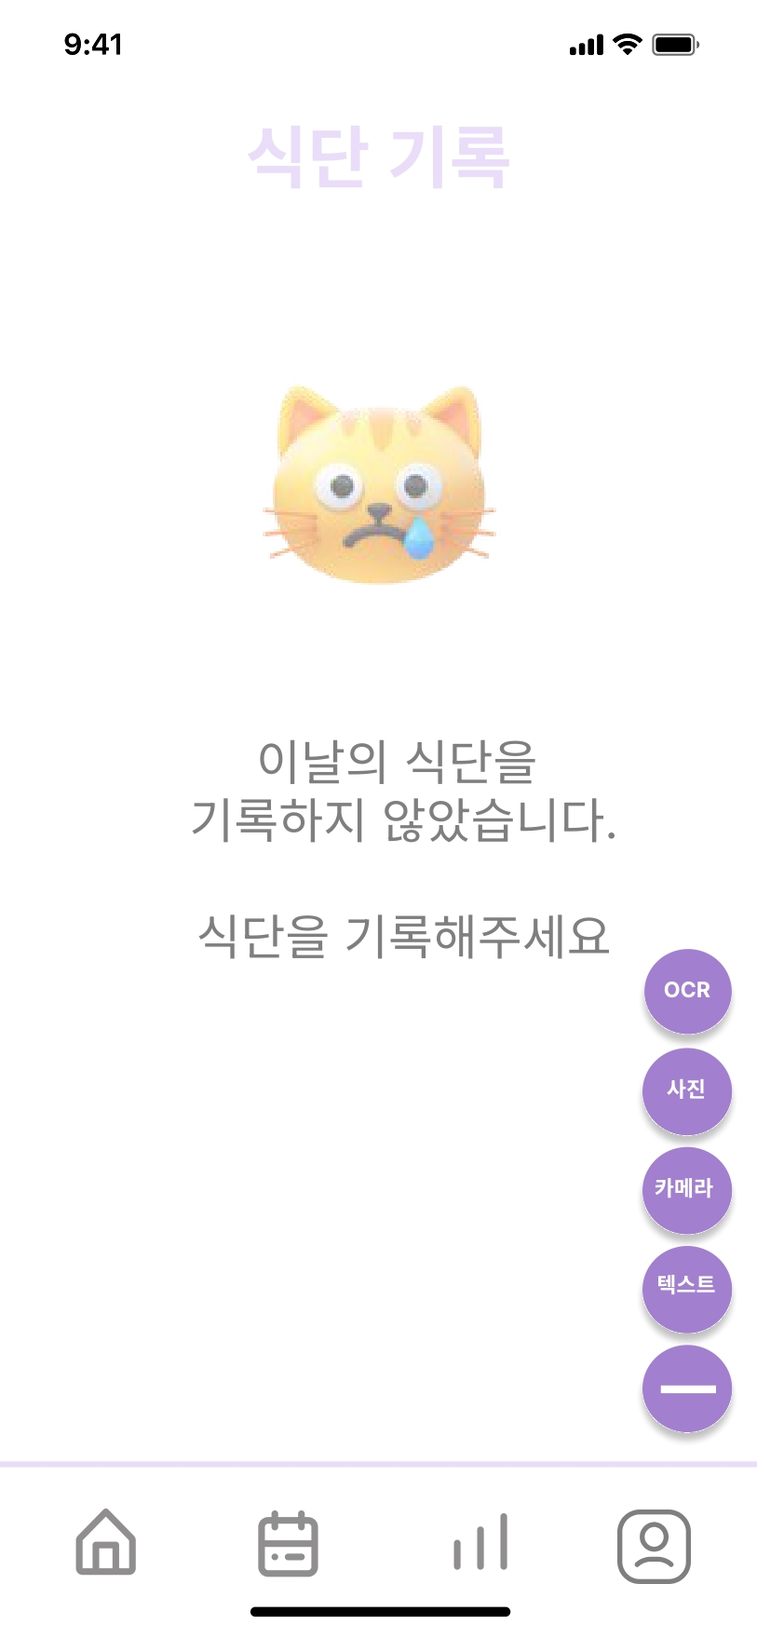
화면명 | 캘린더 화면 -> 식단 목록 화면_Empty
참고 요구사항 번호 | MAIN02_FOODLIST-01
비고
기능명세서
1 | “+” 버튼 클릭시 우측 사진처럼 리스트가 활성화 된다.
2 | OCR 버튼 클릭시 MAIN02_OCR 화면으로 이동한다.
3 | 갤러리 버튼 클릭시 user의 갤러리로 이동한다. -사진 선택을 필수로 한다.
4 | 카메라 버튼 클릭시 user의 카메라로 이동한다. -사진 촬영을 필수로 한다.
5 | 텍스트 버튼 클릭시 MAIN02_ADD_TEXT 화면으로 이동한다.
6 | “-”버튼 클릭시 왼쪽 사진처럼 보여진다.
7 | 홈버튼 클릭시 MAIN01_HOME 화면으로 이동한다.
8 | 캘린더 버튼 클릭시 MAIN02_CALENDAR 화면으로 이동한다.
9 | 그래프 버튼 클릭시 MAIN03_GRAPH 화면으로 이동한다.
10 | 마이페이지 버튼 클릭시 MAIN04_MYPAGE 화면으로 이동한다.
②
③
④
⑤
①
⑥
⑦
⑧
⑨
⑩

Slide 9
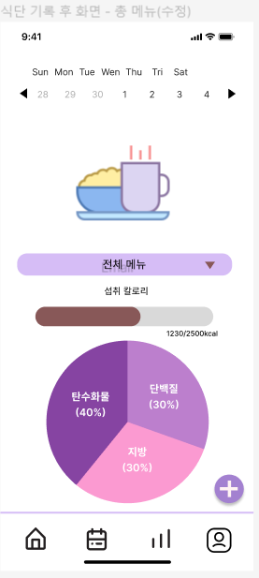
화면명 | 캘린더 화면 -> 식단 목록 화면_Default
참고 요구사항 번호 | MAIN02_FOODLIST-02
비고 | 식단이 1개 이상 등록되어 있을 경우 발생되는 화면
총 칼로리 추가
기능명세서
1 | 해당 일자 기준 주차 달력을 보여준다. [식단이 있을 경우] -원하는 일자 클릭하면 그 일자에 맞는 MAIN02_FOODLIST-02 화면을 보여준다. [식단이 없을 경우] -MAIN02_FOODLIST-01 화면으로 이동한다.
2 | -user가 기록한 사진을 보여준다. -text로 등록한 경우 디폴트 사진으로 보여준다.
3 | 하위 버튼 클릭시 전체~메뉴명을 보여준다. -전체 메뉴가 보여지고, 메뉴 선택시 MAIN02_FOODLIST-02_SELECT 화면처럼 보여준다.
4 | user가 선택한 메뉴의 칼로리 결과를 바 그래프로 보여준다.
5 | user가 선택한 메뉴의 탄단지 결과를 원 그래프로 보여준다.
6 | +버튼 클릭시 MAIN02_FOODLIST-01화면처럼 보여준다.
7 | 홈버튼 클릭시 MAIN01_HOME 화면으로 이동한다.
8 | 캘린더 버튼 클릭시 MAIN02_CALENDAR 화면으로 이동한다.
9 | 그래프 버튼 클릭시 MAIN03_GRAPH 화면으로 이동한다.
10 | 마이페이지 버튼 클릭시 MAIN04_MYPAGE 화면으로 이동한다.
①
②
③
④
⑤
⑥
⑦
⑧
⑨
⑩

Slide 10
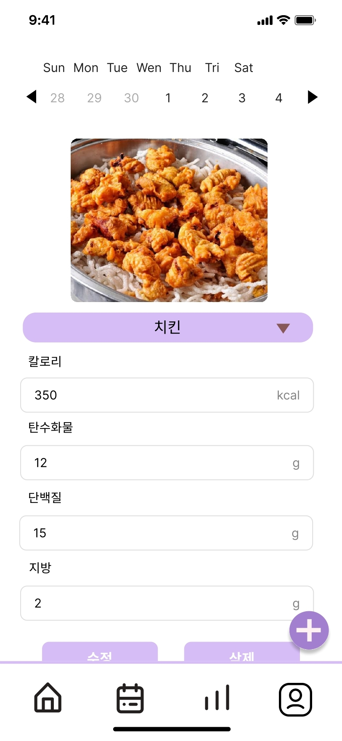
화면명 | 캘린더 화면 -> 식단 목록 화면_Selected
참고 요구사항 번호 | MAIN02_FOODLIST-02_SELECT
비고 | 메뉴 선택시 발생되는 화면
기능명세서
1 | 해당 일자 기준 주차 달력을 보여준다. [식단이 있을 경우] -원하는 일자 클릭하면 그 일자에 맞는 MAIN02_FOODLIST-02 화면을 보여준다. [식단이 없을 경우] -MAIN02_FOODLIST-01 화면으로 이동한다.
2 | -user가 기록한 사진을 보여준다. -text로 등록한 경우 디폴트 사진으로 보여준다.
3 | 하위 버튼 클릭시 전체~메뉴명을 보여준다.
4~7 | 해당 메뉴 칼로리, 탄수화물, 단백질, 지방 정보를 보여준다.
8 | 수정 버튼을 클릭시 MAIN02_FOODLIST-02_MODIFY 화면으로 이동한다.
9 | 삭제 버튼을 클릭시 MAIN02_FOODLIST-02_DELETE 화면으로 이동한다.
10 | 홈버튼 클릭시 MAIN01_HOME 화면으로 이동한다.
11 | 캘린더 버튼 클릭시 MAIN02_CALENDAR 화면으로 이동한다.
12 | 그래프 버튼 클릭시 MAIN03_GRAPH 화면으로 이동한다.
13 | 마이페이지 버튼 클릭시 MAIN04_MYPAGE 화면으로 이동한다.
14 | “+”버튼 클릭시 MAIN02_FOODLIST-01 화면처럼 보여준다.
①
②
③
④
⑤
⑥
⑦
⑭
⑧
⑨
⑩
⑪
⑫
⑬

Slide 11
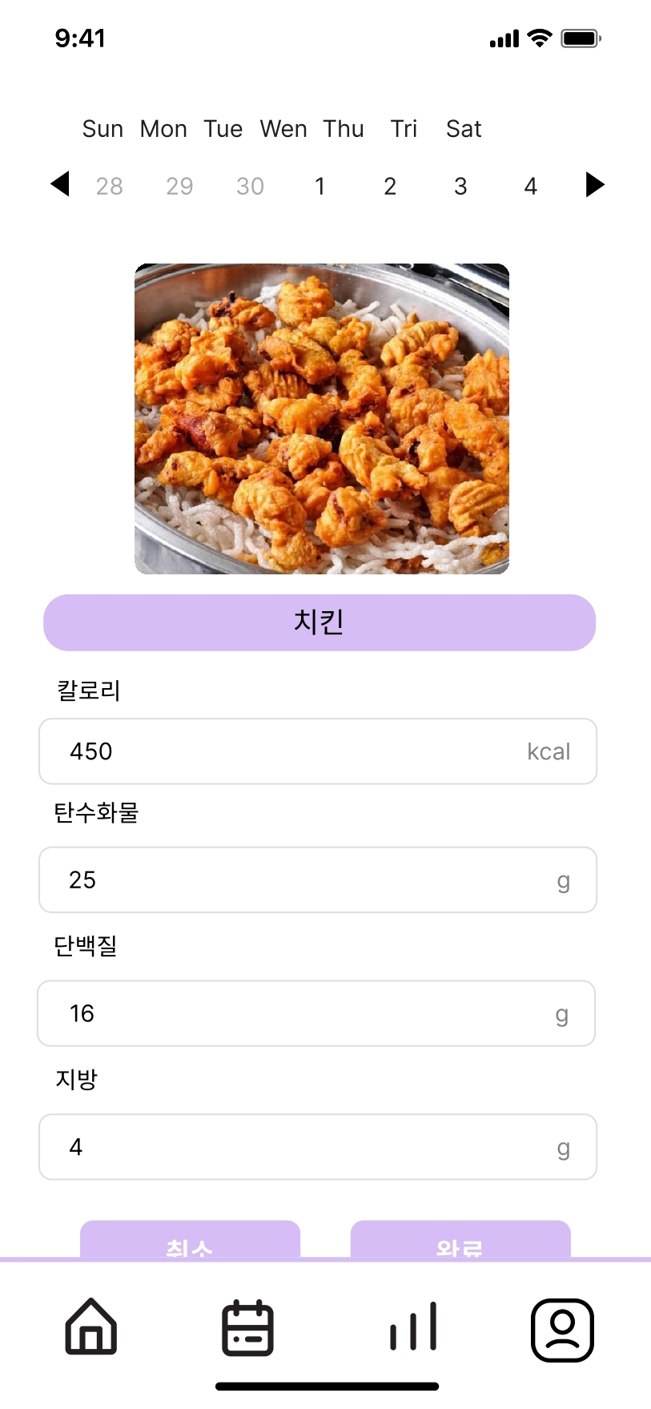
화면명 | 캘린더 화면 -> 식단 목록 화면_Selected -> 식단 목록 화면_Modify
참고 요구사항 번호 | MAIN02_FOODLIST-02_MODIFY
비고 | 수정 버튼 클릭할 경우 발생되는 화면
기능명세서
1 | 해당 일자 기준 주차 달력을 보여준다. [식단이 있을 경우] -원하는 일자 클릭하면 그 일자에 맞는 MAIN02_FOODLIST-02 화면을 보여준다. [식단이 없을 경우] -MAIN02_FOODLIST-01 화면으로 이동한다.
2 | -user가 기록한 사진을 보여준다. -text로 등록한 경우 디폴트 사진으로 보여준다.
3 | user가 선택한 메뉴명을 보여준다.
4~7 | 해당 메뉴 칼로리, 탄수화물, 단백질, 지방 정보를 보여준다.
8 | 취소 버튼을 클릭시 MAIN02_FOODLIST-02_SELECT 화면으로 이동한다.
9 | 완료 버튼을 클릭시 MAIN02_FOODLIST-02 화면으로 이동한다.
10 | 홈버튼 클릭시 MAIN01_HOME 화면으로 이동한다.
11 | 캘린더 버튼 클릭시 MAIN02_CALENDAR 화면으로 이동한다.
12 | 그래프 버튼 클릭시 MAIN03_GRAPH 화면으로 이동한다.
13 | 마이페이지 버튼 클릭시 MAIN04_MYPAGE 화면으로 이동한다.
①
②
③
④
⑤
⑥
⑦
⑧
⑨
⑩
⑪
⑫
⑬

Slide 12
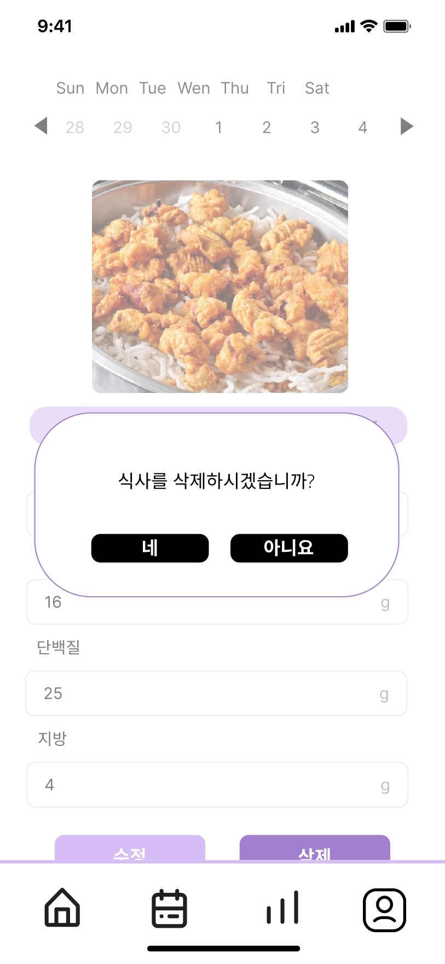
화면명 | 캘린더 화면 -> 식단 목록 화면_Selected -> 식단 목록 화면_Delete
참고 요구사항 번호 | MAIN02_FOODLIST-02_DELETE
비고 | 삭제 버튼 클릭할 경우 발생되는 화면
기능명세서
1 | 팝업창을 보여준다 -[네] 클릭시 해당 데이터 삭제후 MAIN02_FOODLIST-02 화면으로 이동한다. -[아니요] 클릭시 MAIN02_FOODLIST-02_SELECT 화면으로 이동한다.
2 | 홈버튼 클릭시 MAIN01_HOME 화면으로 이동한다.
3 | 캘린더 버튼 클릭시 MAIN02_CALENDAR 화면으로 이동한다.
4 | 그래프 버튼 클릭시 MAIN03_GRAPH 화면으로 이동한다.
5 | 마이페이지 버튼 클릭시 MAIN04_MYPAGE 화면으로 이동한다.
①
②
③
④
⑤

Slide 13
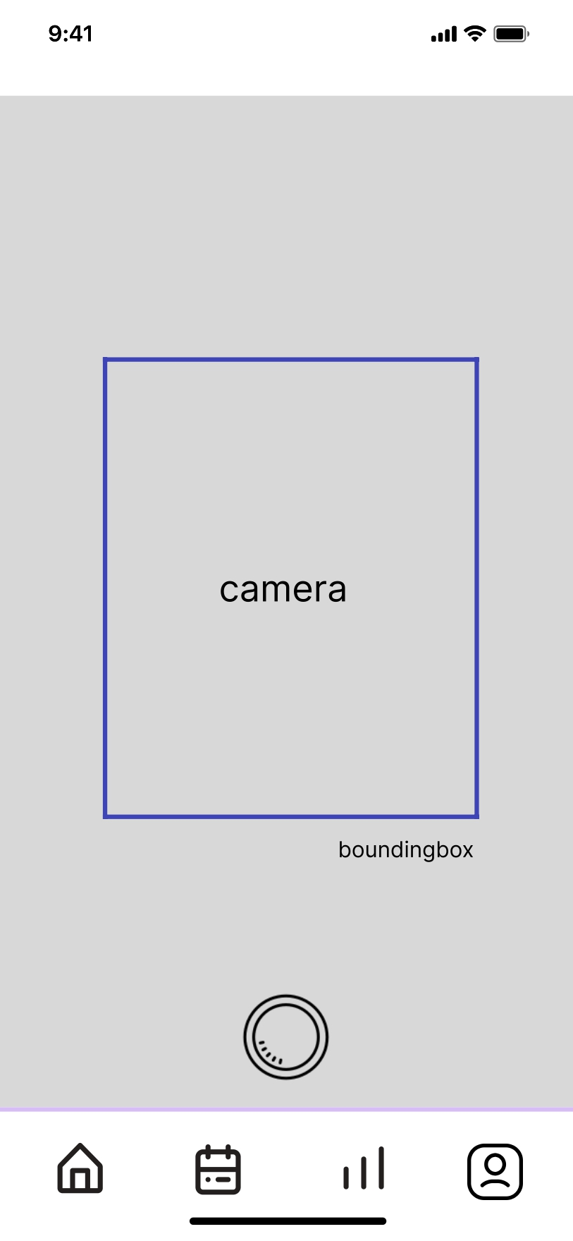
화면명 | 캘린더 화면 -> 식단 목록 화면 -> +버튼 -> OCR 버튼 -> OCR 카메라 화면
참고 요구사항 번호 | MAIN02_OCR
비고
기능명세서
1 | 시중 판매 음식의 영양성분표를 반드시 바운딩박스 안에 넣어야한다.
2 | 해당 버튼 클릭시 사진이 클릭하면 MAIN02_ADD_ALL 화면으로 이동한다.
3 | 홈버튼 클릭시 MAIN01_HOME 화면으로 이동한다.
4 | 캘린더 버튼 클릭시 MAIN02_CALENDAR 화면으로 이동한다.
5 | 그래프 버튼 클릭시 MAIN03_GRAPH 화면으로 이동한다.
6 | 마이페이지 버튼 클릭시 MAIN04_MYPAGE 화면으로 이동한다.
①
②
③
④
⑤
⑥

Slide 14
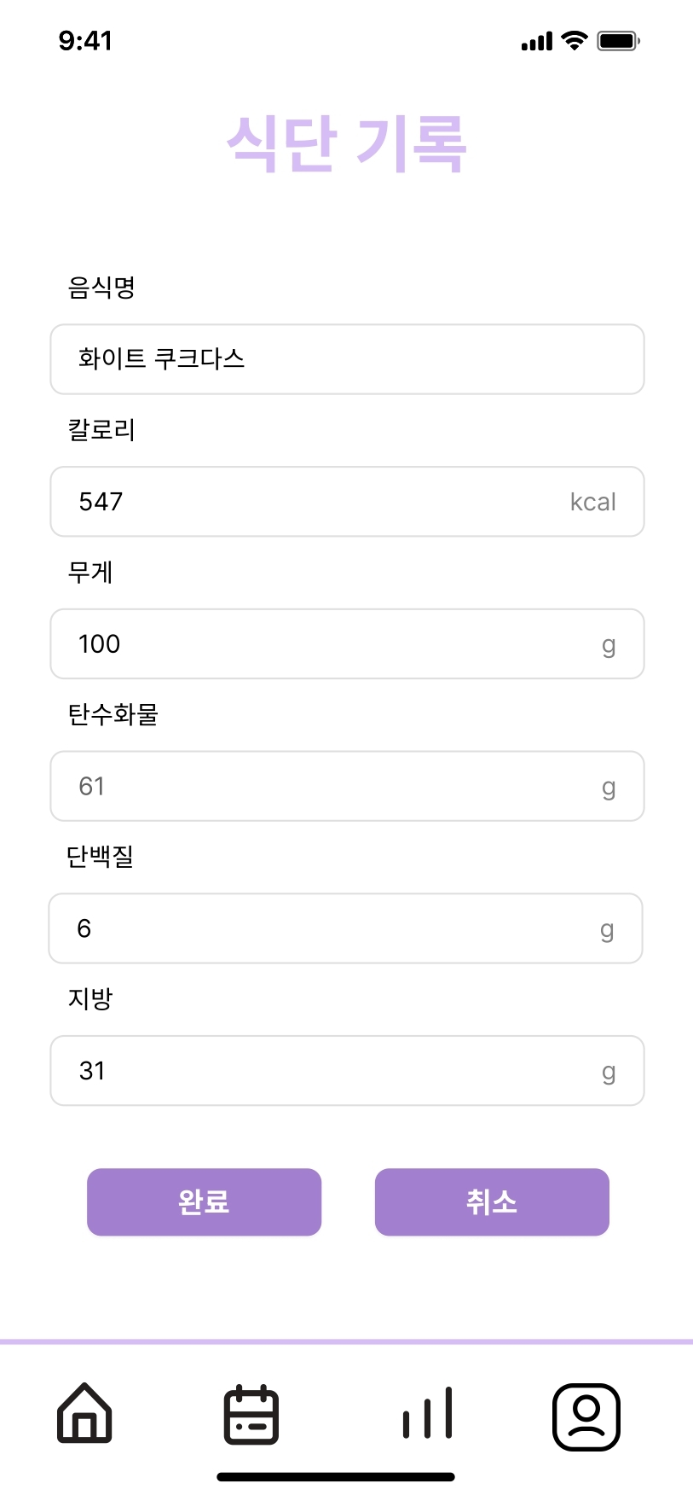
화면명 | 캘린더 화면 -> 식단 목록 화면 -> +버튼 -> 갤러리 or 카메라 or OCR 버튼 -> 식단 기록 화면
참고 요구사항 번호 | MAIN02_ADD_ALL
비고 | 식단 기록 화면에 인식된 값이 등록 되어 있다. OCR 방법으로 미인식할 경우 공백으로 낫둔다.
기능명세서
1~6 | 갤러리 or 카메라 or OCR 에서 가져온 데이터들을 보여준다. -user가 잘못된 정보는 직접 수정이 가능하다.
7 | 완료 버튼 클릭시 MAIN02_FOODLIST-02 화면으로 이동한다. -1~6번 정보가 누락될 경우 안내 메세지를 보여준다.
8 | 취소 버튼을 클릭한다. [식단을 추가할 경우] MAIN02_FOODLIST-02 화면으로 이동한다. [데일리 신규 화면에 식단을 추가할 경우] MAIN02_FOODLIST-01번 화면으로 이동한다.
9 | 홈버튼 클릭시 MAIN01_HOME 화면으로 이동한다.
10 | 캘린더 버튼 클릭시 MAIN02_CALENDAR 화면으로 이동한다.
11 | 그래프 버튼 클릭시 MAIN03_GRAPH 화면으로 이동한다.
12 | 마이페이지 버튼 클릭시 MAIN04_MYPAGE 화면으로 이동한다.
①
②
③
④
⑤
⑥
⑦
⑧
⑨
⑩
⑪
⑫

Slide 15
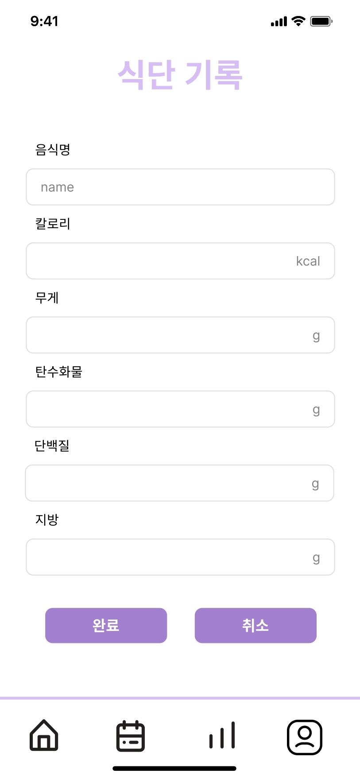
화면명 | 캘린더 화면 -> 식단 목록 화면 -> +버튼 -> text 버튼 -> 식단 기록 화면(텍스트)
참고 요구사항 번호 | MAIN02_ADD_TEXT
비고 | 식단 기록 화면에 값이 없음(user가 직접 등록하는 화면)
기능명세서
1 | 음식명을 입력한다. -텍스트 칸에는 한글만 입력이 가능하다.
2~6 | 칼로리, 무게, 탄수화물, 단백질, 지방을 입력한다. -텍스트 칸에는 실수만 입력이 가능하다.
7 | 완료 버튼 클릭시 MAIN02_FOODLIST-02 화면으로 이동한다. -1~6번 정보가 누락될 경우 안내 메세지를 보여준다.
8 | 취소 버튼을 클릭한다. [식단을 추가할 경우] MAIN02_FOODLIST-02 화면으로 이동한다. [데일리 신규 화면에 식단을 추가할 경우] MAIN02_FOODLIST-01번 화면으로 이동한다.
9 | 홈버튼 클릭시 MAIN01_HOME 화면으로 이동한다.
10 | 캘린더 버튼 클릭시 MAIN02_CALENDAR 화면으로 이동한다.
11 | 그래프 버튼 클릭시 MAIN03_GRAPH 화면으로 이동한다.
12 | 마이페이지 버튼 클릭시 MAIN04_MYPAGE 화면으로 이동한다.
①
②
③
④
⑤
⑥
⑦
⑧
⑨
⑩
⑪
⑫

Slide 16
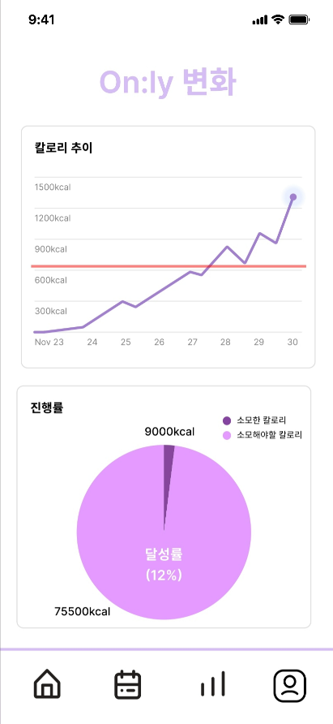
화면명 | 그래프, 진행상황 화면
참고 요구사항 번호 | MAIN03_GRAPH
비고
기능명세서
1 | 칼로리 추이를 보여준다.
2 | 소모한 칼로리 달성 진행률을 보여준다.
3 | 홈버튼 클릭시 MAIN01_HOME 화면으로 이동한다.
4 | 캘린더 버튼 클릭시 MAIN02_CALENDAR 화면으로 이동한다.
5 | 그래프 버튼 클릭시 MAIN03_GRAPH 화면으로 이동한다.
6 | 마이페이지 버튼 클릭시 MAIN04_MYPAGE 화면으로 이동한다.
①
②
③
④
⑤
⑥

Slide 17
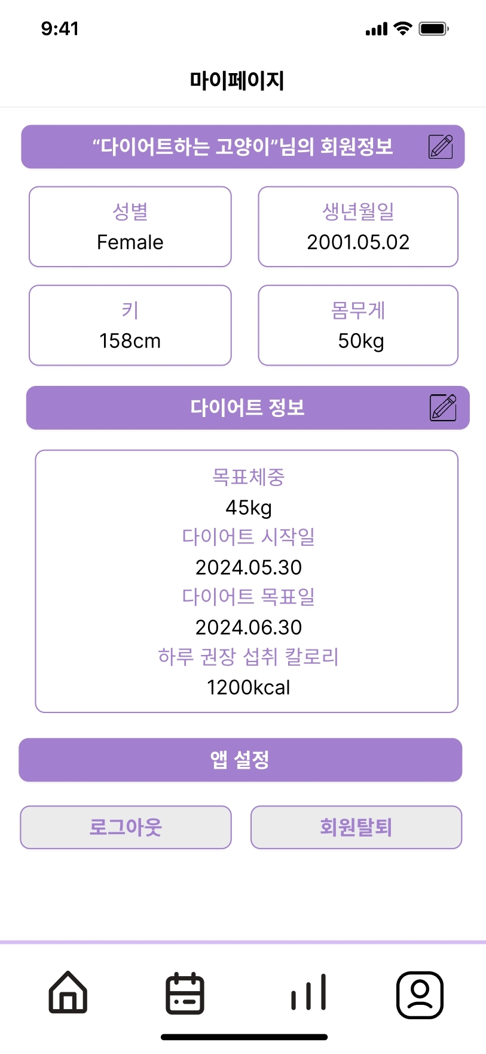
화면명 | 마이페이지 화면
참고 요구사항 번호 | MAIN04_MYPAGE
비고
기능명세서
1 | 회원정보 수정 버튼 클릭시 MAIN_EDIT_MEMINFO 화면으로 이동한다.
2 | 다이어트 정보 수정 버튼 클릭시 MAIN04_EDIT-DIETINFO-01 화면으로 이동한다.
3 | 로그아웃 버튼 클릭시 INITIAL_LOGIN 화면으로 이동한다.
4 | 회원탈퇴 버튼 클릭시 안내 메세지를 보여준다.
5 | 홈버튼 클릭시 MAIN01_HOME 화면으로 이동한다.
6 | 캘린더 버튼 클릭시 MAIN02_CALENDAR 화면으로 이동한다.
7 | 그래프 버튼 클릭시 MAIN03_GRAPH 화면으로 이동한다.
8 | 마이페이지 버튼 클릭시 MAIN04_MYPAGE 화면으로 이동한다.
①
②
③
④
⑤
⑥
⑦
⑧

Slide 18
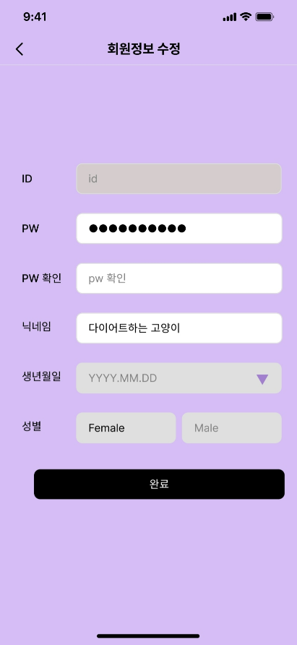
화면명 | 마이페이지 화면 -> 회원정보 수정 화면
참고 요구사항 번호 | MAIN_EDIT_MEMINFO
비고 | PW / 닉네임 칸은 자동으로 데이터 불러오기, PW 확인 칸은 값 비워진 상태, 변경은 선택사항
①
기능명세서
1 | 뒤로가기 버튼 클릭시 MAIN04_MYPAGE 화면으로 이동한다.
2 | pw 입력한다. -문자, 숫자, 특수문자가 하나라도 제외된 경우 안내 메세지를 생성한다.(선택사항) -글자수가 넘어가면 더이상 입력이 안되게 한다.
3 | pw 입력한다. -2번과 동일한 내용이 아닐 경우 안내 메세지를 생성한다.
4 | 닉네임을 입력한다. -영어, 한글, 숫자만 입력 가능하며 특수 문자 입력시 안내 메세지를 생성한다.
5 | 완료 버튼 클릭시 MAIN04_MYPAGE 화면으로 이동한다.
②
③
④
⑤

Slide 19
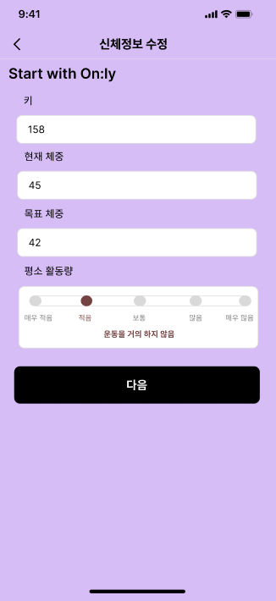
화면명 | 마이페이지 화면 -> 신체정보 수정 화면, 다이어트 기간 수정 화면
참고 요구사항 번호 | MAIN04_EDIT-DIETINFO-01
비고 | user가 등록한 데이터 불러오기, 변경은 선택사항
①
기능명세서
1 | 뒤로가기 버튼 클릭시 MAIN04_MYPAGE 화면으로 이동한다.
2 | 수정할 키를 입력한다. -숫자만 입력 가능하다.
3 | 수정할 몸무게를 입력한다. -숫자만 입력 가능하다.
4 | 수정할 목표 체중을 입력한다. -숫자만 입력 가능하다.
5 | 평소 활동량을 옵션 5가지 중 1가지만 선택한다. -버튼을 중복 선택 불가능하게 한다.
6 | 다음 버튼을 클릭하면 MAIN04_EDIT-DIETINFO-02 화면으로 넘어간다.
②
③
④
⑤
⑥

Slide 20
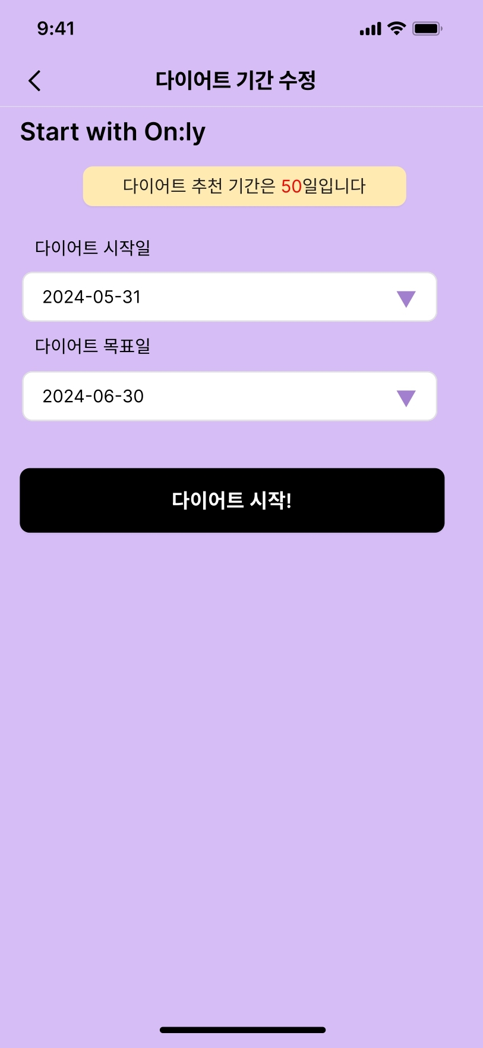
화면명 | 마이페이지 화면 -> 신체정보 수정 화면, 다이어트 기간 수정 화면
참고 요구사항 번호 | MAIN04_EDIT-DIETINFO-02
비고 | user가 등록한 데이터 불러오기
①
기능명세서
1 | 뒤로가기 버튼 클릭시 MAIN04_EDIT-DIETINFO-01 화면으로 이동한다.
2 | 시스템 내부적으로 user 정보를 이용하여 추천 다이어트 기간을 보여준다.
3 | 텍스트 박스에 있는 아이콘을 클릭하면 달력 팝업이 발생한다. -user의 다이어트 시작일을 선택한다.(선택사항)
4 | 텍스트 박스에 있는 아이콘을 클릭하면 달력 팝업이 발생한다. -user의 다이어트 목표일을 선택한다.(선택사항) -추천 기간 보다 짧을 경우 안내 메세지를 생성한다.
5 | 다이어트 시작 버튼을 클릭하면 MAIN01_HOME 화면으로 이동한다.
②
③
④
⑤

Slide 21
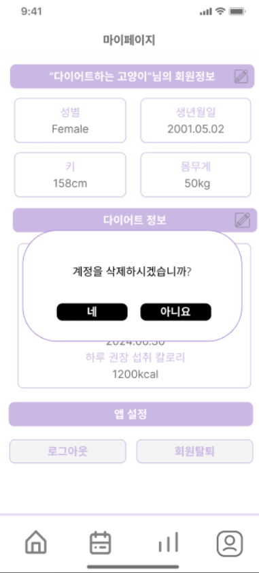
화면명 | 마이페이지 화면
참고 요구사항 번호 | MAIN04_MYPAGE_LEAVE
비고
기능명세서
1 | [네] 버튼 클릭시 INITIAL_LOGIN 화면으로 이동한다.
2 | [아니요] 버튼 클릭시 MAIN04_MYPAGE 화면으로 이동한다.
①
②

